Slide 1





LIBERTÉ DE CONSCIENCE
&
LAÏCITÉ

Slide 2
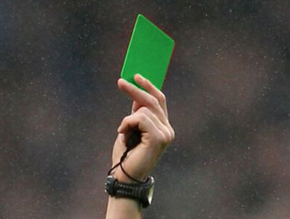

ÇA ME GÊNE
ÇA NE ME GÊNE PAS

Slide 3
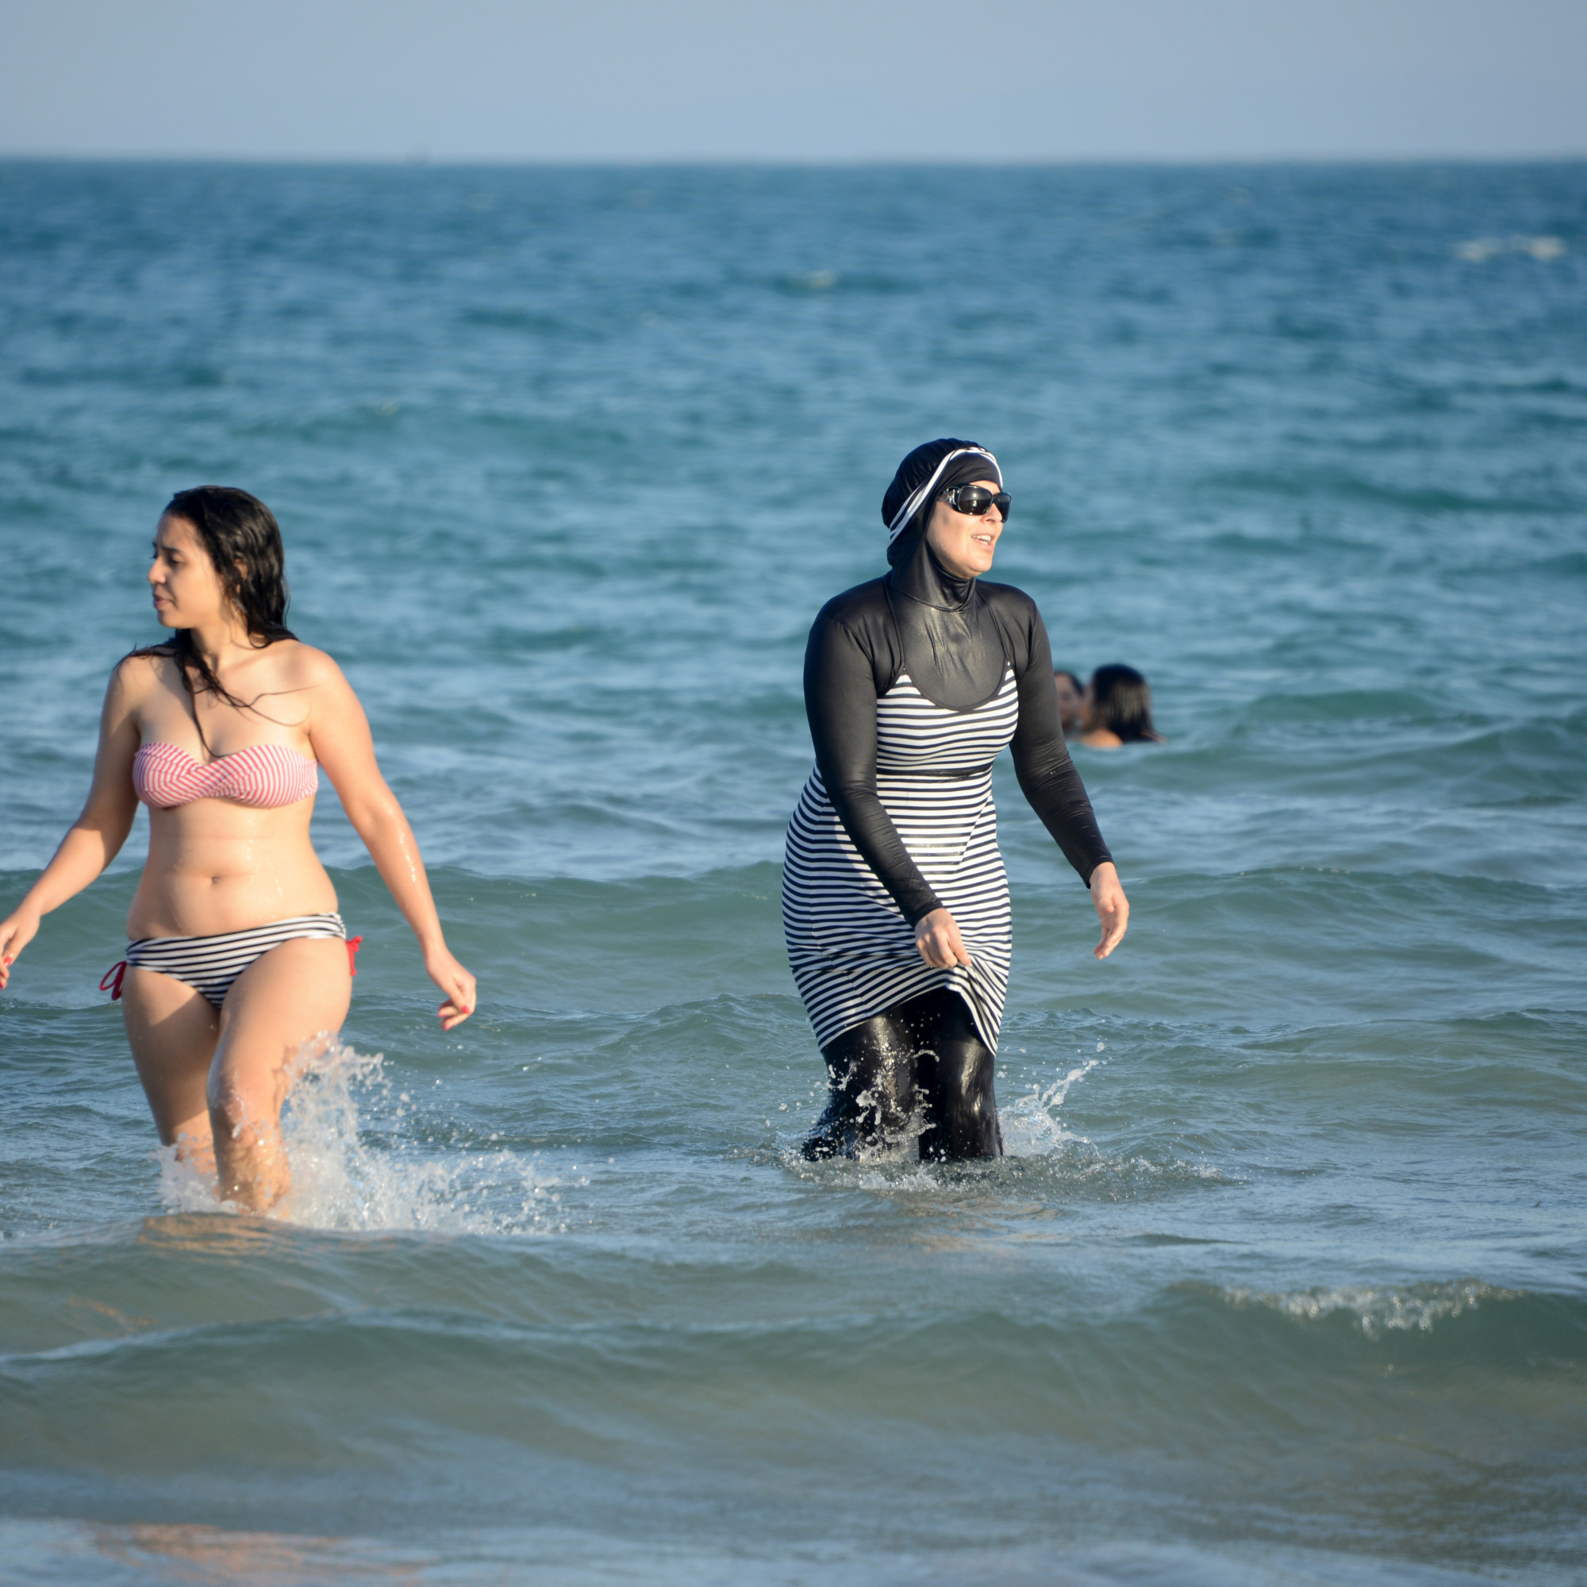
UNE FEMME EN BURKINI SUR UNE PLAGE

Slide 4
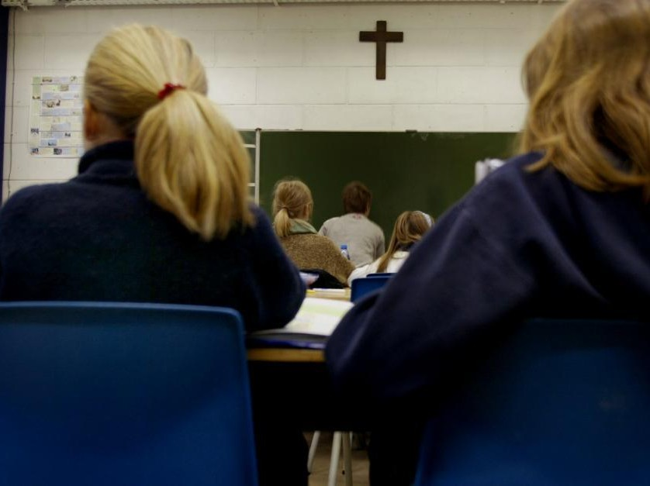
LE CRUCIFIX EN CLASSE

Slide 5
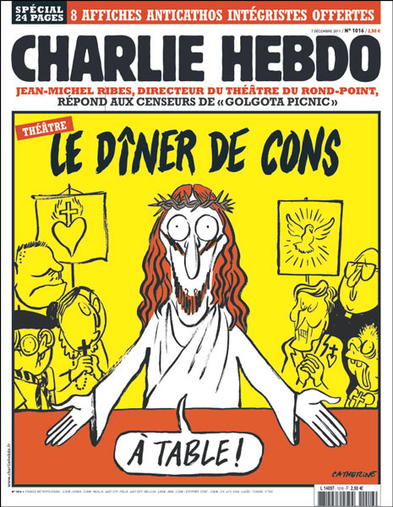
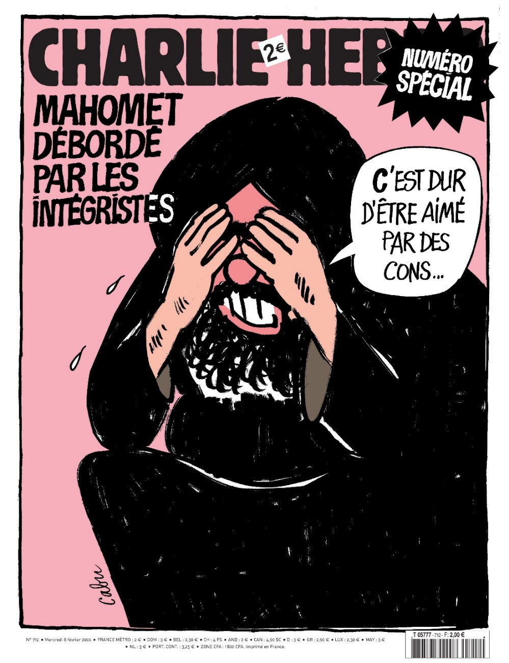
CARICATURER LES RELIGIONS
Charlie Hebdo – 7 décembre 2011
Charlie Hebdo – 8 février 2006

Slide 6
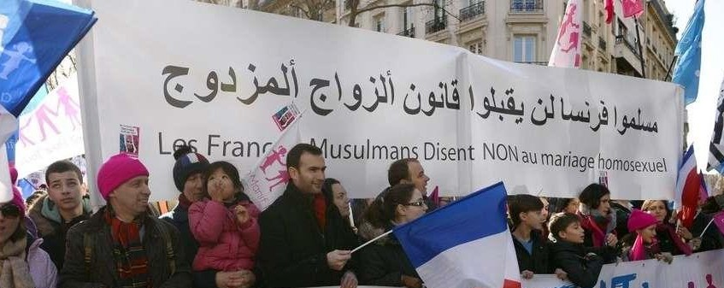
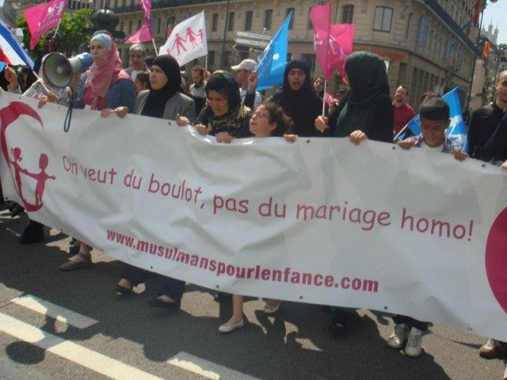
AU NOM DE LEUR RELIGION,DES
MUSULMANS MANIFESTENT
CONTRE LE MARIAGE
HOMOSEXUEL
Paris – 2 février 2014

Slide 7
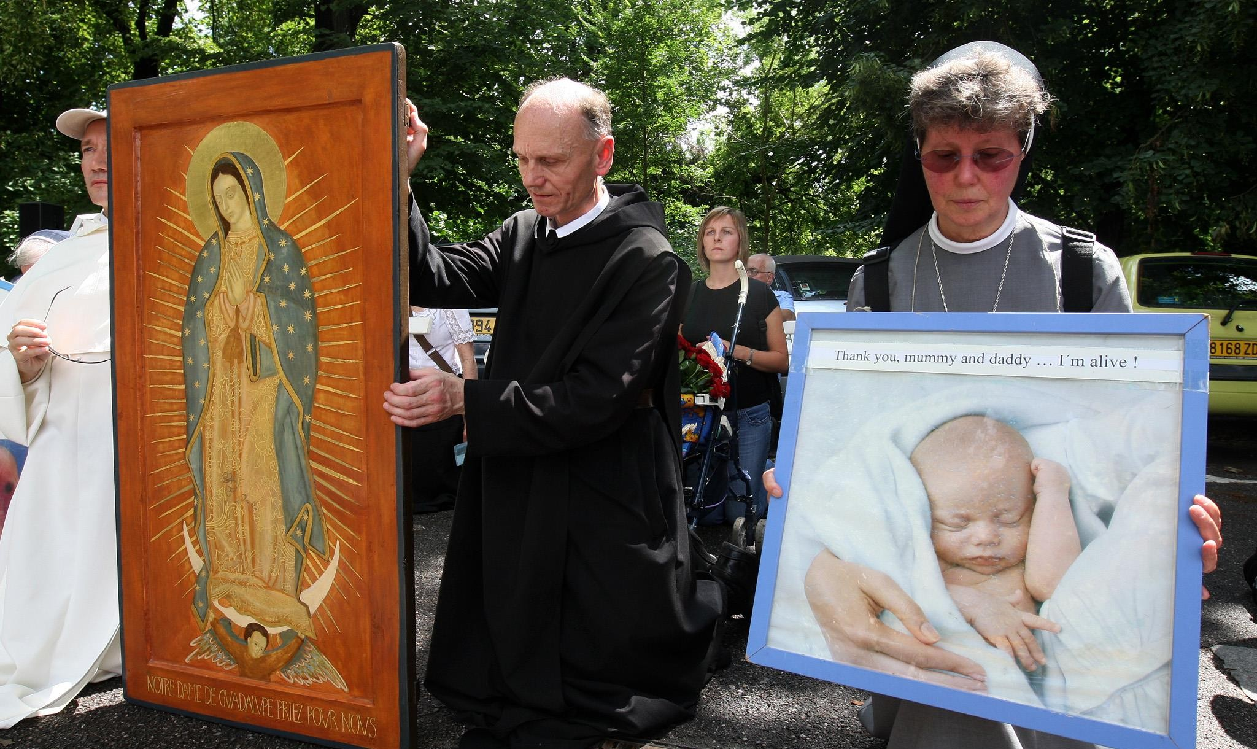
AU NOM DE LEUR RELIGION,DES CATHOLIQUES MANIFESTENT CONTRE L’AVORTEMENT
Parlement européen de Strasbourg – 15 juillet 2009

Slide 8
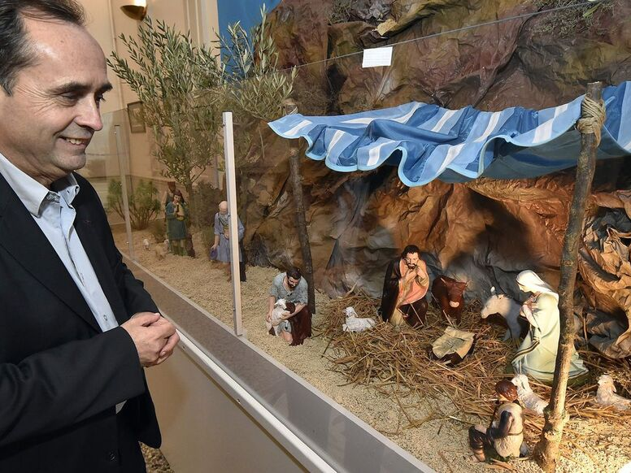
UNE CRÈCHE À LA MAIRIE
Béziers – décembre 2014

Slide 9

T-SHIRT ATHÉE

Slide 10
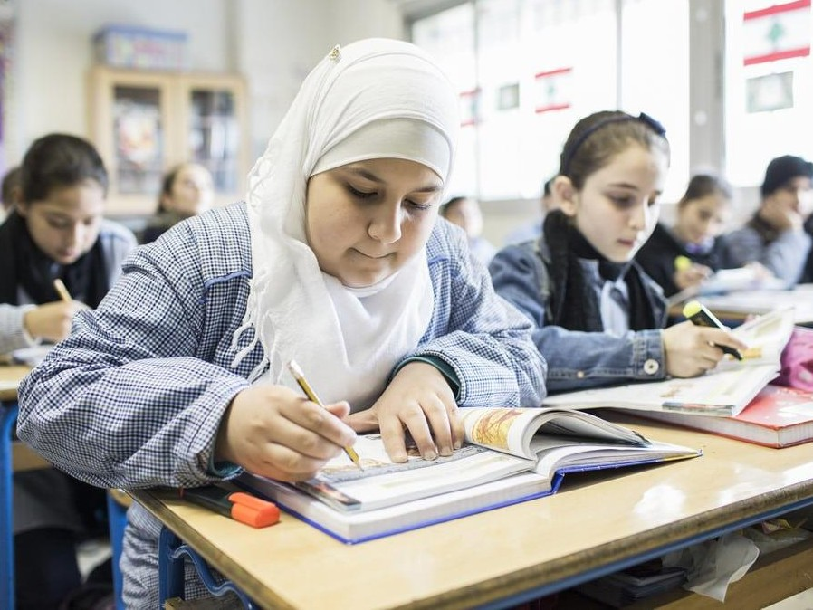
ÉCOLIÈRE EN HIDJAB

Slide 11
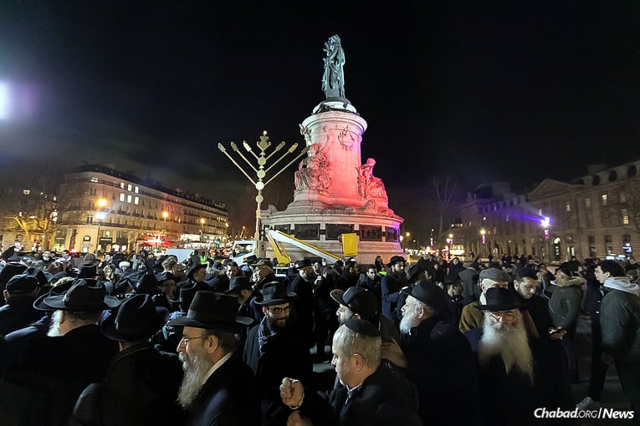
CÉLÉBRATION DE HANOUKKA
(FÊTE RELIGIEUSE JUIVE) DANS LA RUE
Place de la République, Paris – 12 décembre 2017

Slide 12
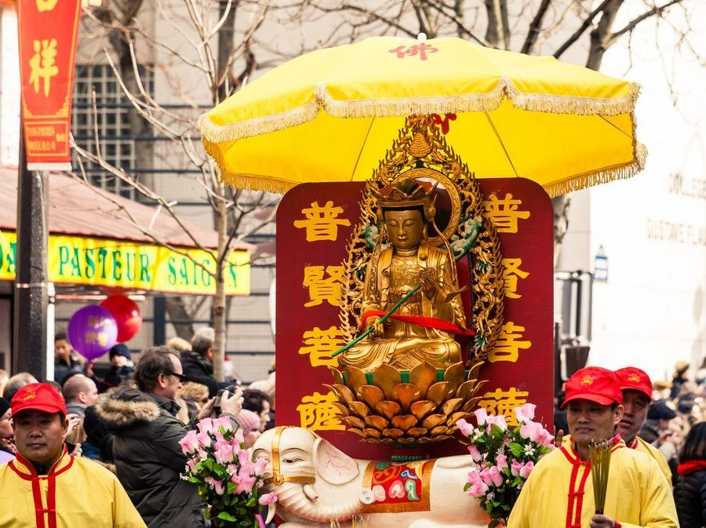
Paris – 8 février 2016
CÉLÉBRATION DU NOUVEL AN CHINOIS DANS LA RUE

Slide 13
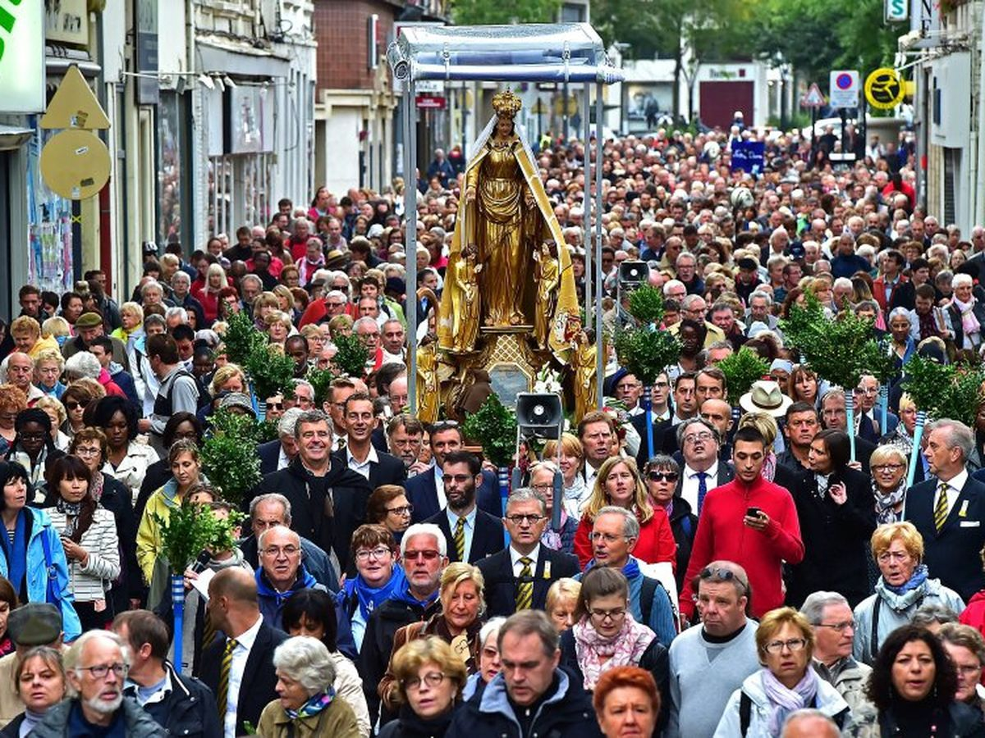
PROCESSION CATHOLIQUE(DÉFILÉ RELIGIEUX DANS LA RUE AVEC CHANTS ET PRIÈRES)
Tour du Saint Cordon - Valenciennes – 13 septembre 2015

Slide 14
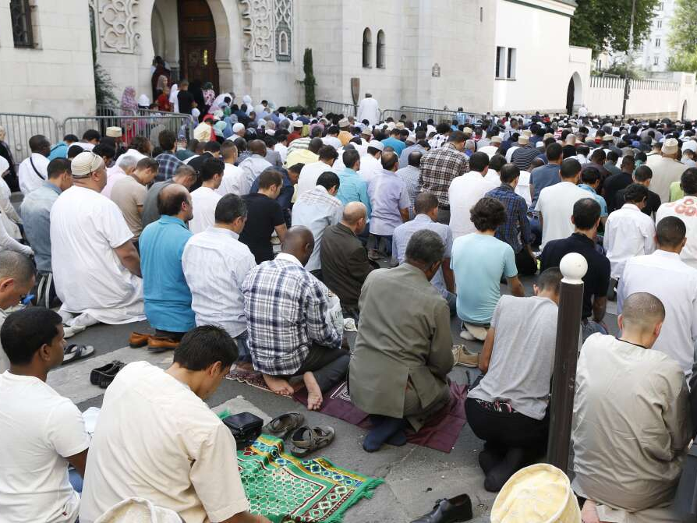
Parvis de la Grande Mosquée de Paris – 7 août 2013
PRIÈRE MUSULMANE DE L’AID-EL-FITR
DANS LA RUE

Slide 15
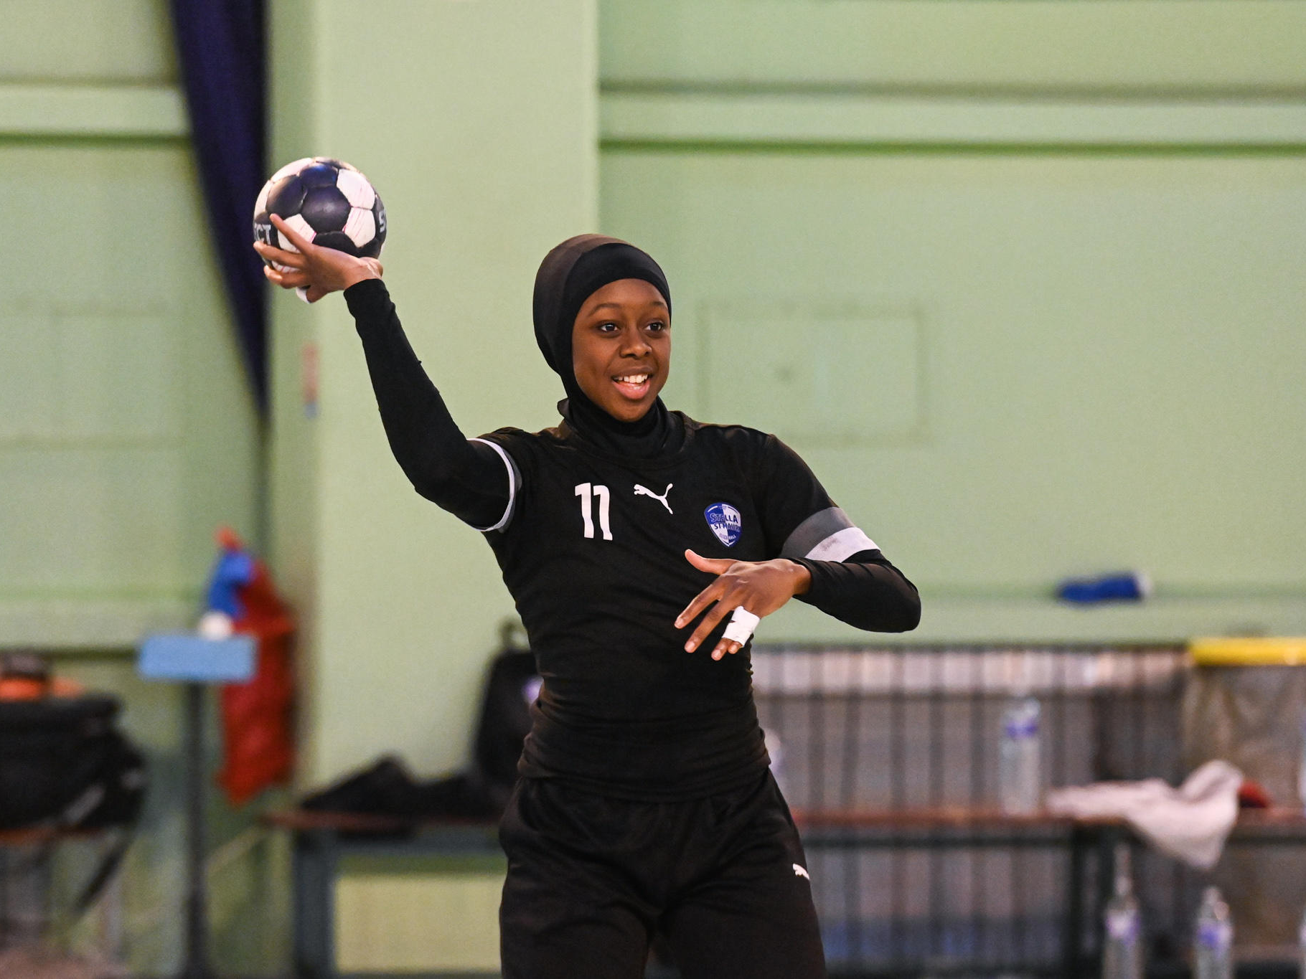
JOUER AU HANDBALL AVEC UN HIJAB
Djeneba Tandjan – Équipe de Stella Saint-Maur

Slide 16
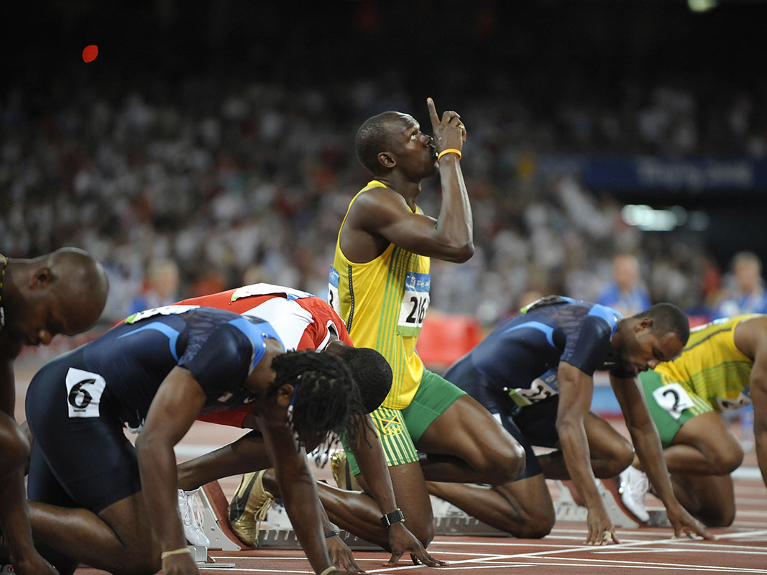
UN SPORTIF DEMANDE L’AIDE DE DIEU EN COMPÉTITION
Usain Bolt

Slide 17
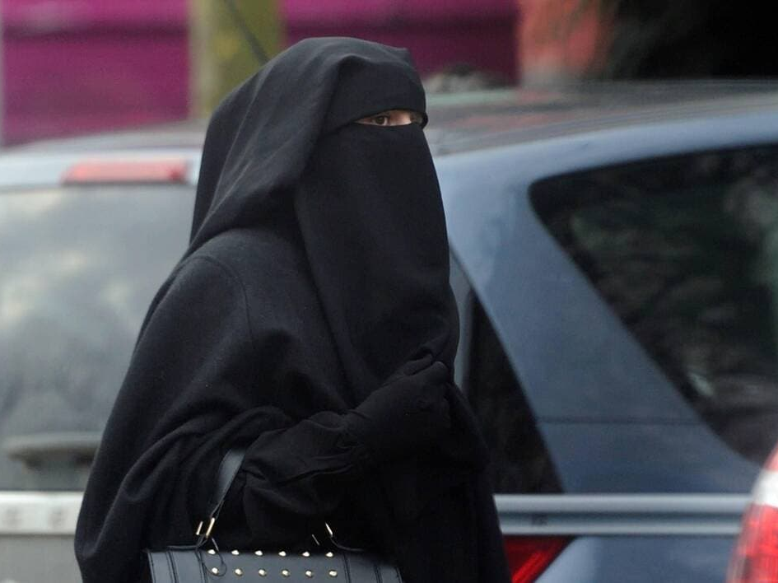
VOILE INTÉGRAL DANS LA RUE

Slide 18
LIBERTÉ
DE CONSCIENCE
UN DROIT RARE ET PRÉCIEUX

Slide 19

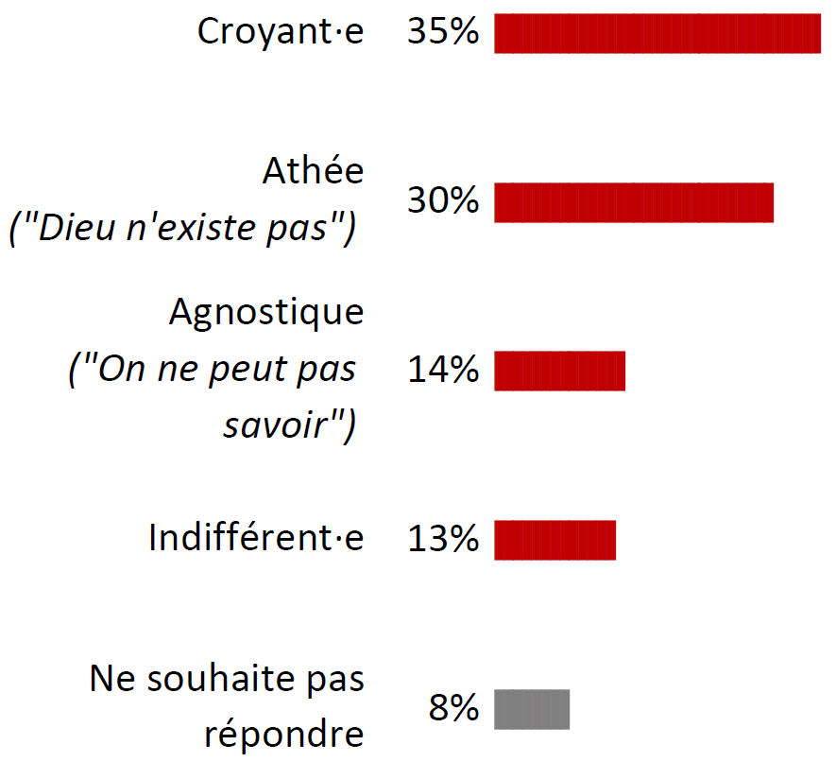
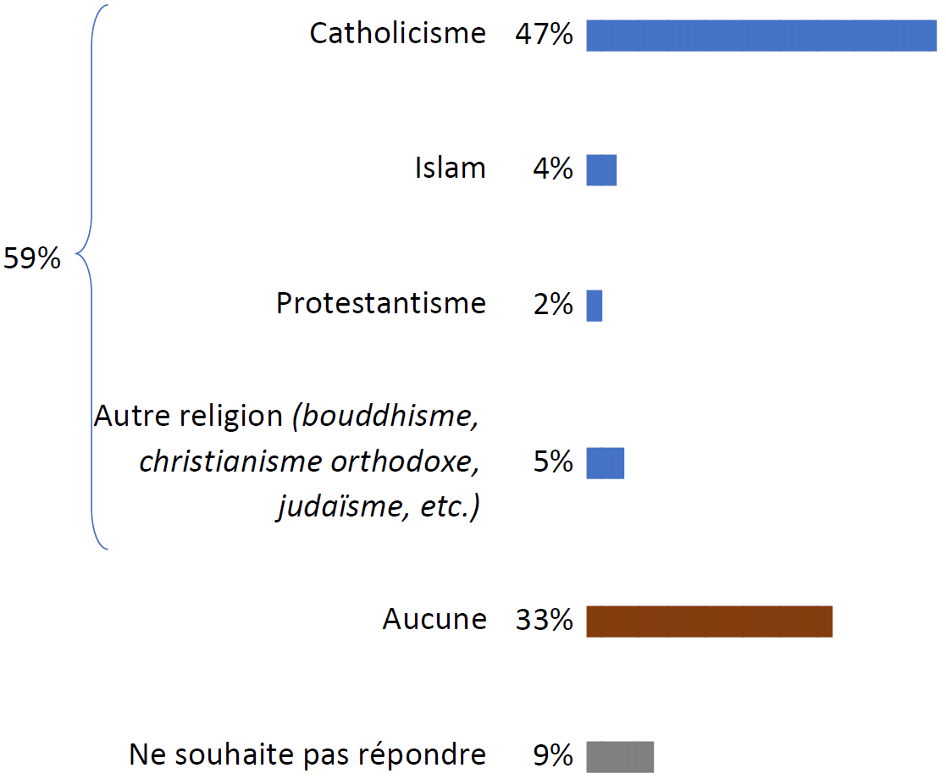
ÉTUDE D’OPINION RÉALISÉE PAR VIAVOICE POUR L’OBSERVATOIRE DE LA LAÏCITÉ
JANVIER 2021
Echantillon de 2000 personnes, représentatif de la population habitant en France métropolitaine âgée de 18 ans et plus
VOUS SENTEZ-VOUS LIÉ À L’UNE DES RELIGIONS SUIVANTES ?
À TITRE PERSONNEL, DIRIEZ-VOUS QUE DANS VOTRE RAPPORT À LA RELIGION EN RÈGLE GÉNÉRALE, VOUS VOUS SENTEZ … ?

Slide 20
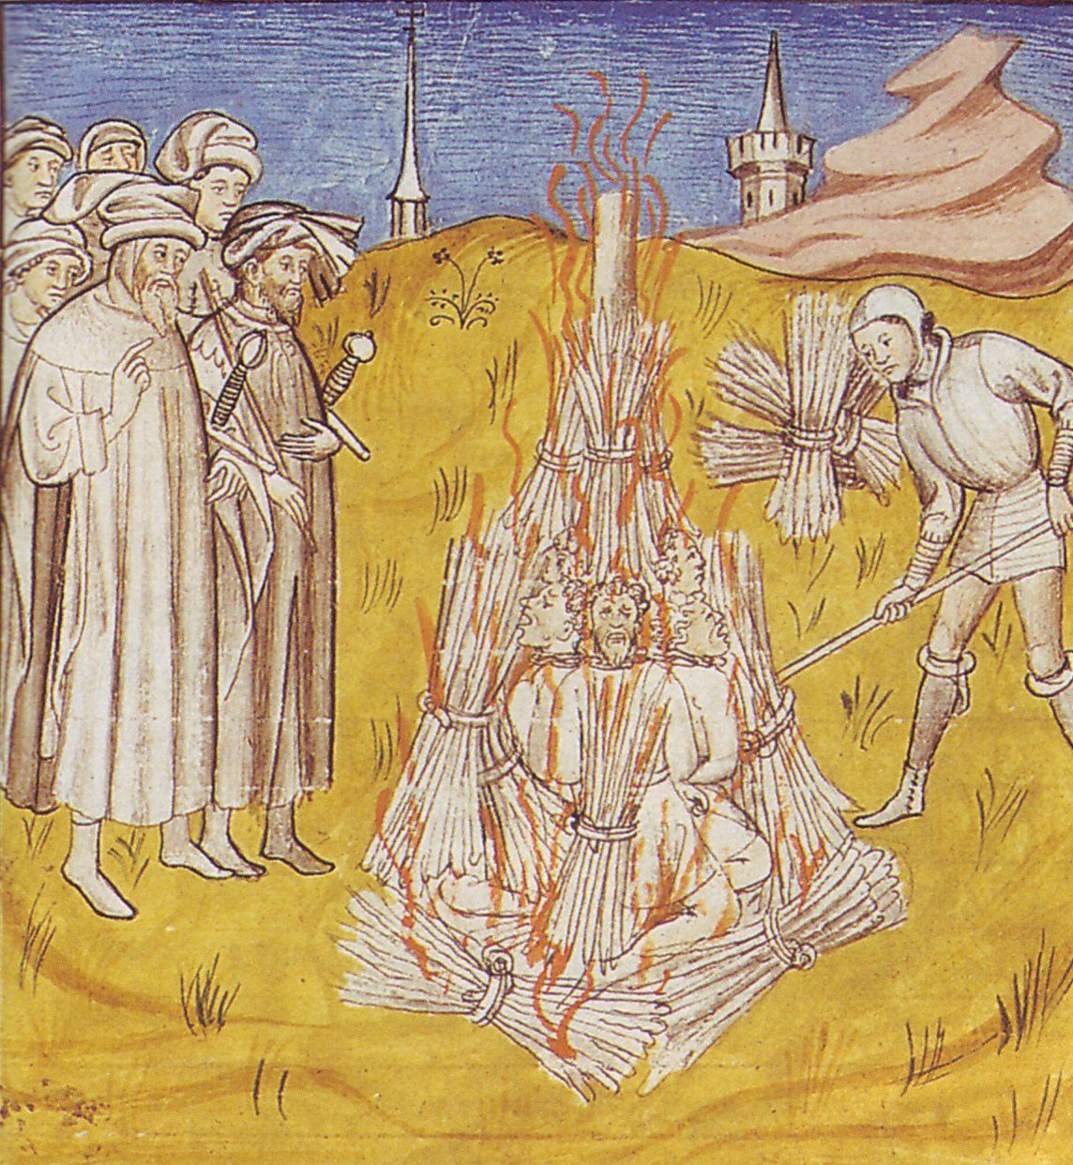
LES CATHARES AU BÛCHER (XIIIème SIÈCLE)
Bûcher de Montségur en 1244 – Enluminure du XVe siècle

Slide 21
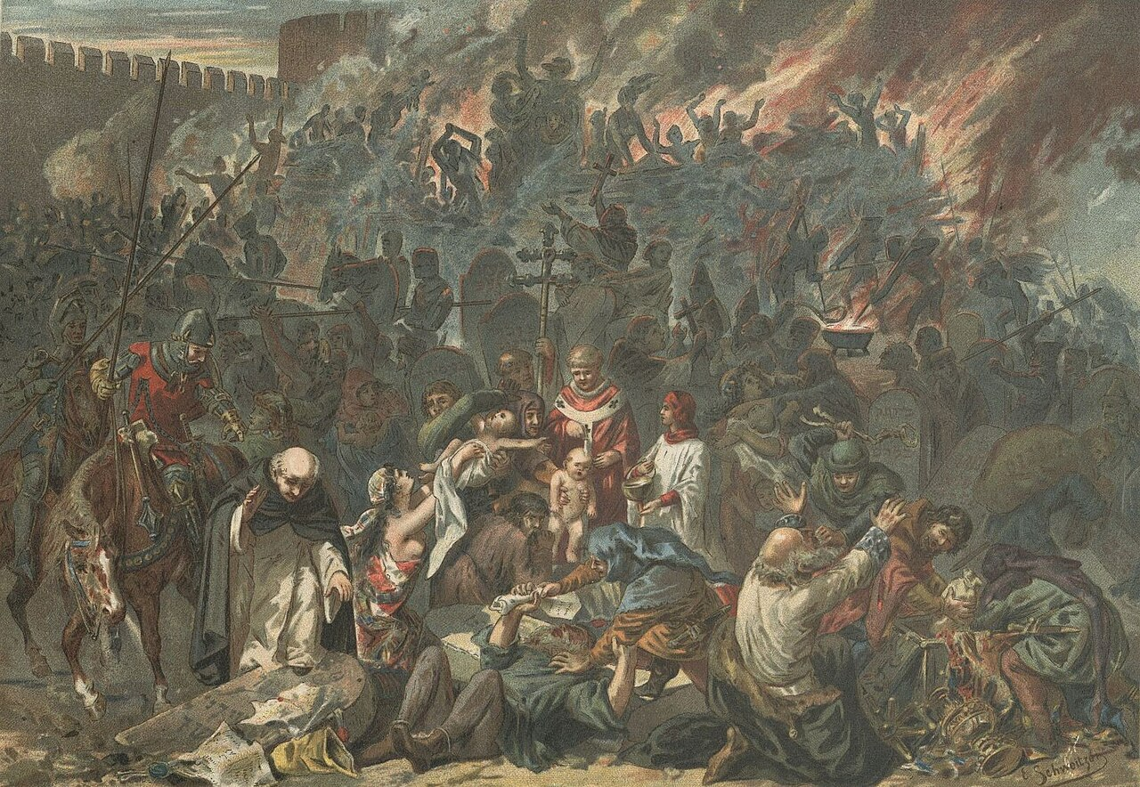
Pogrom de Strasbourg – Émile Schweitzer – 1894
JOYEUSE SAINT-VALENTIN !
(1349 - STRASBOURG)

Slide 22
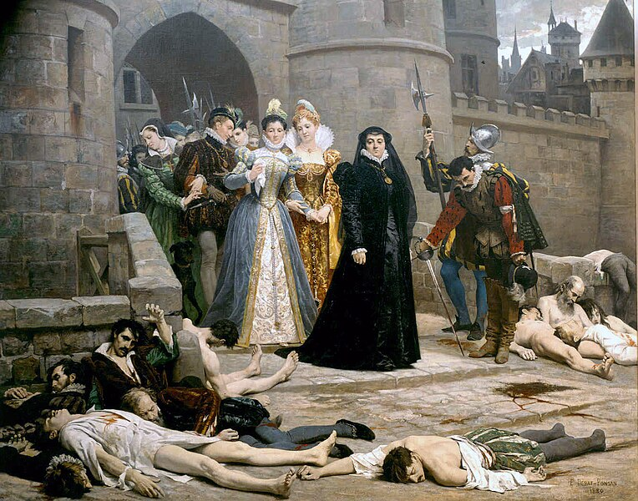
LES PROTESTANTS ? Y EN A PLUS !
(1572)
« Un matin devant la porte du Louvre » – Édouard Debat-Ponsan – 1880

Slide 23
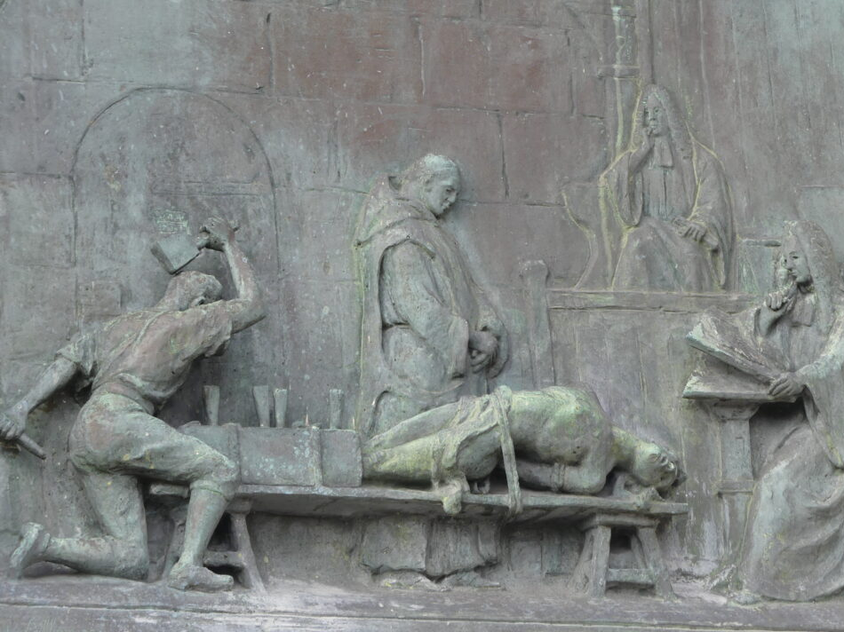
Monument La Barre – Raoul Delhomme – 1907
CHER PAYÉ POUR UN CHAPEAU !
(1766 - ABBEVILLE)

Slide 24
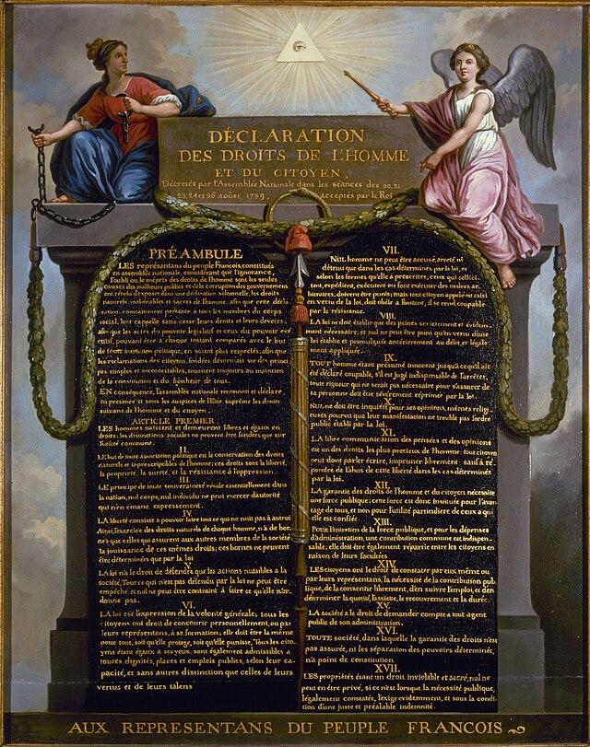
« NUL NE DOIT ÊTRE INQUIÉTÉ POUR SES OPINIONS, MÊMES RELIGIEUSES, POURVU QUE LEUR MANIFESTATION NE TROUBLE PAS L'ORDRE PUBLIC ÉTABLI PAR LA LOI. »
(Article 10 de la
DDHC - 1789)

Slide 25
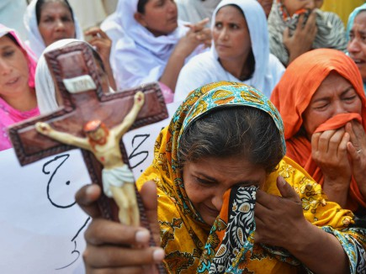
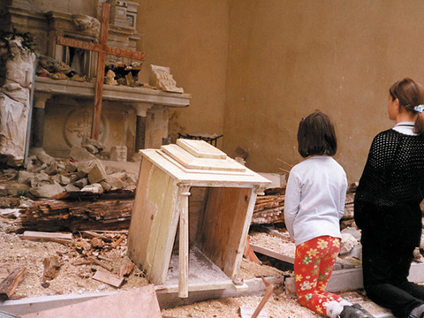
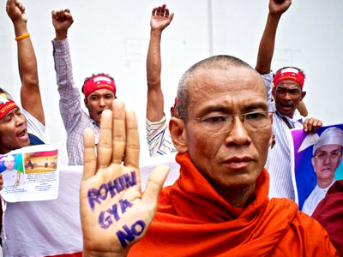
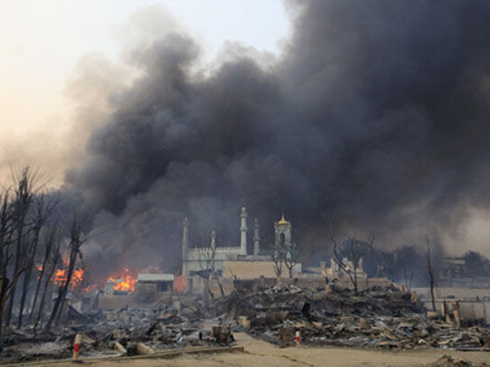
PERSÉCUTION DES CHRÉTIENS AU MOYEN-ORIENT
PERSÉCUTION DES ROHINGYAS (MUSULMANS) AU MYANMAR

Slide 26
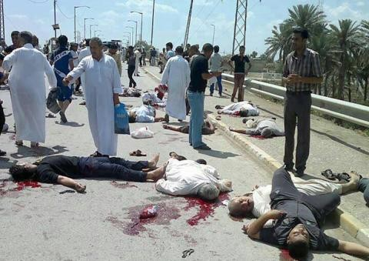
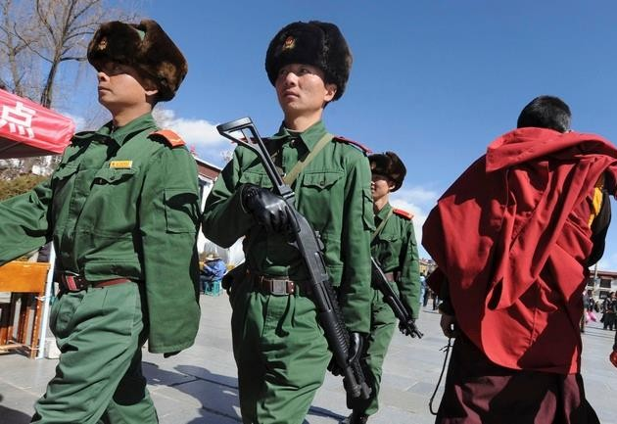
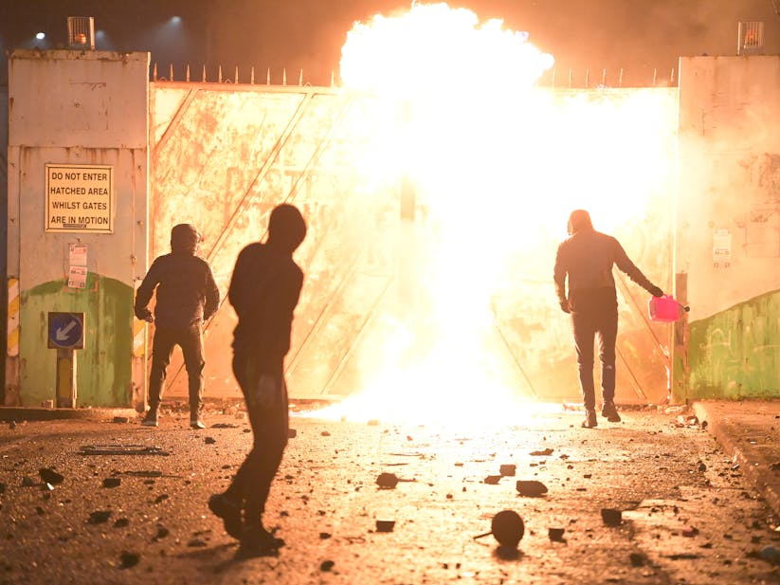
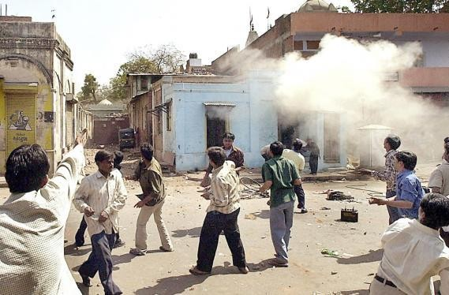
Irak
Chine
CONFLITS INTER-RELIGIEUX CONTEMPORAINS
Irlande
Inde

Slide 27
MÉMORY
DIVERSITÉ DES CONVICTIONS SPIRITUELLES

Slide 28
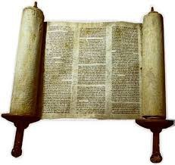

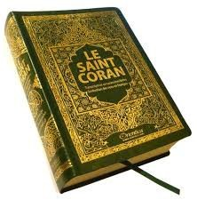

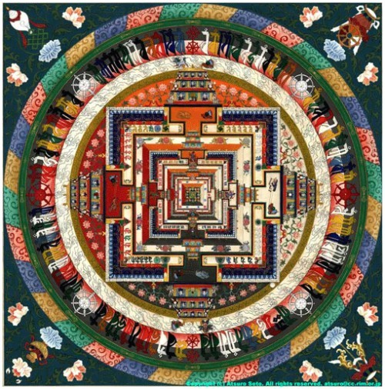
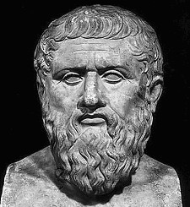
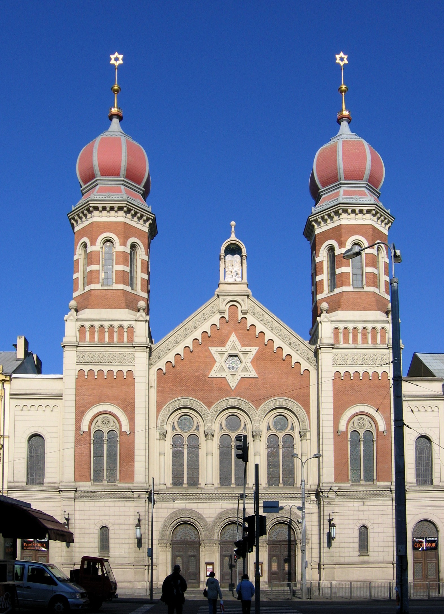
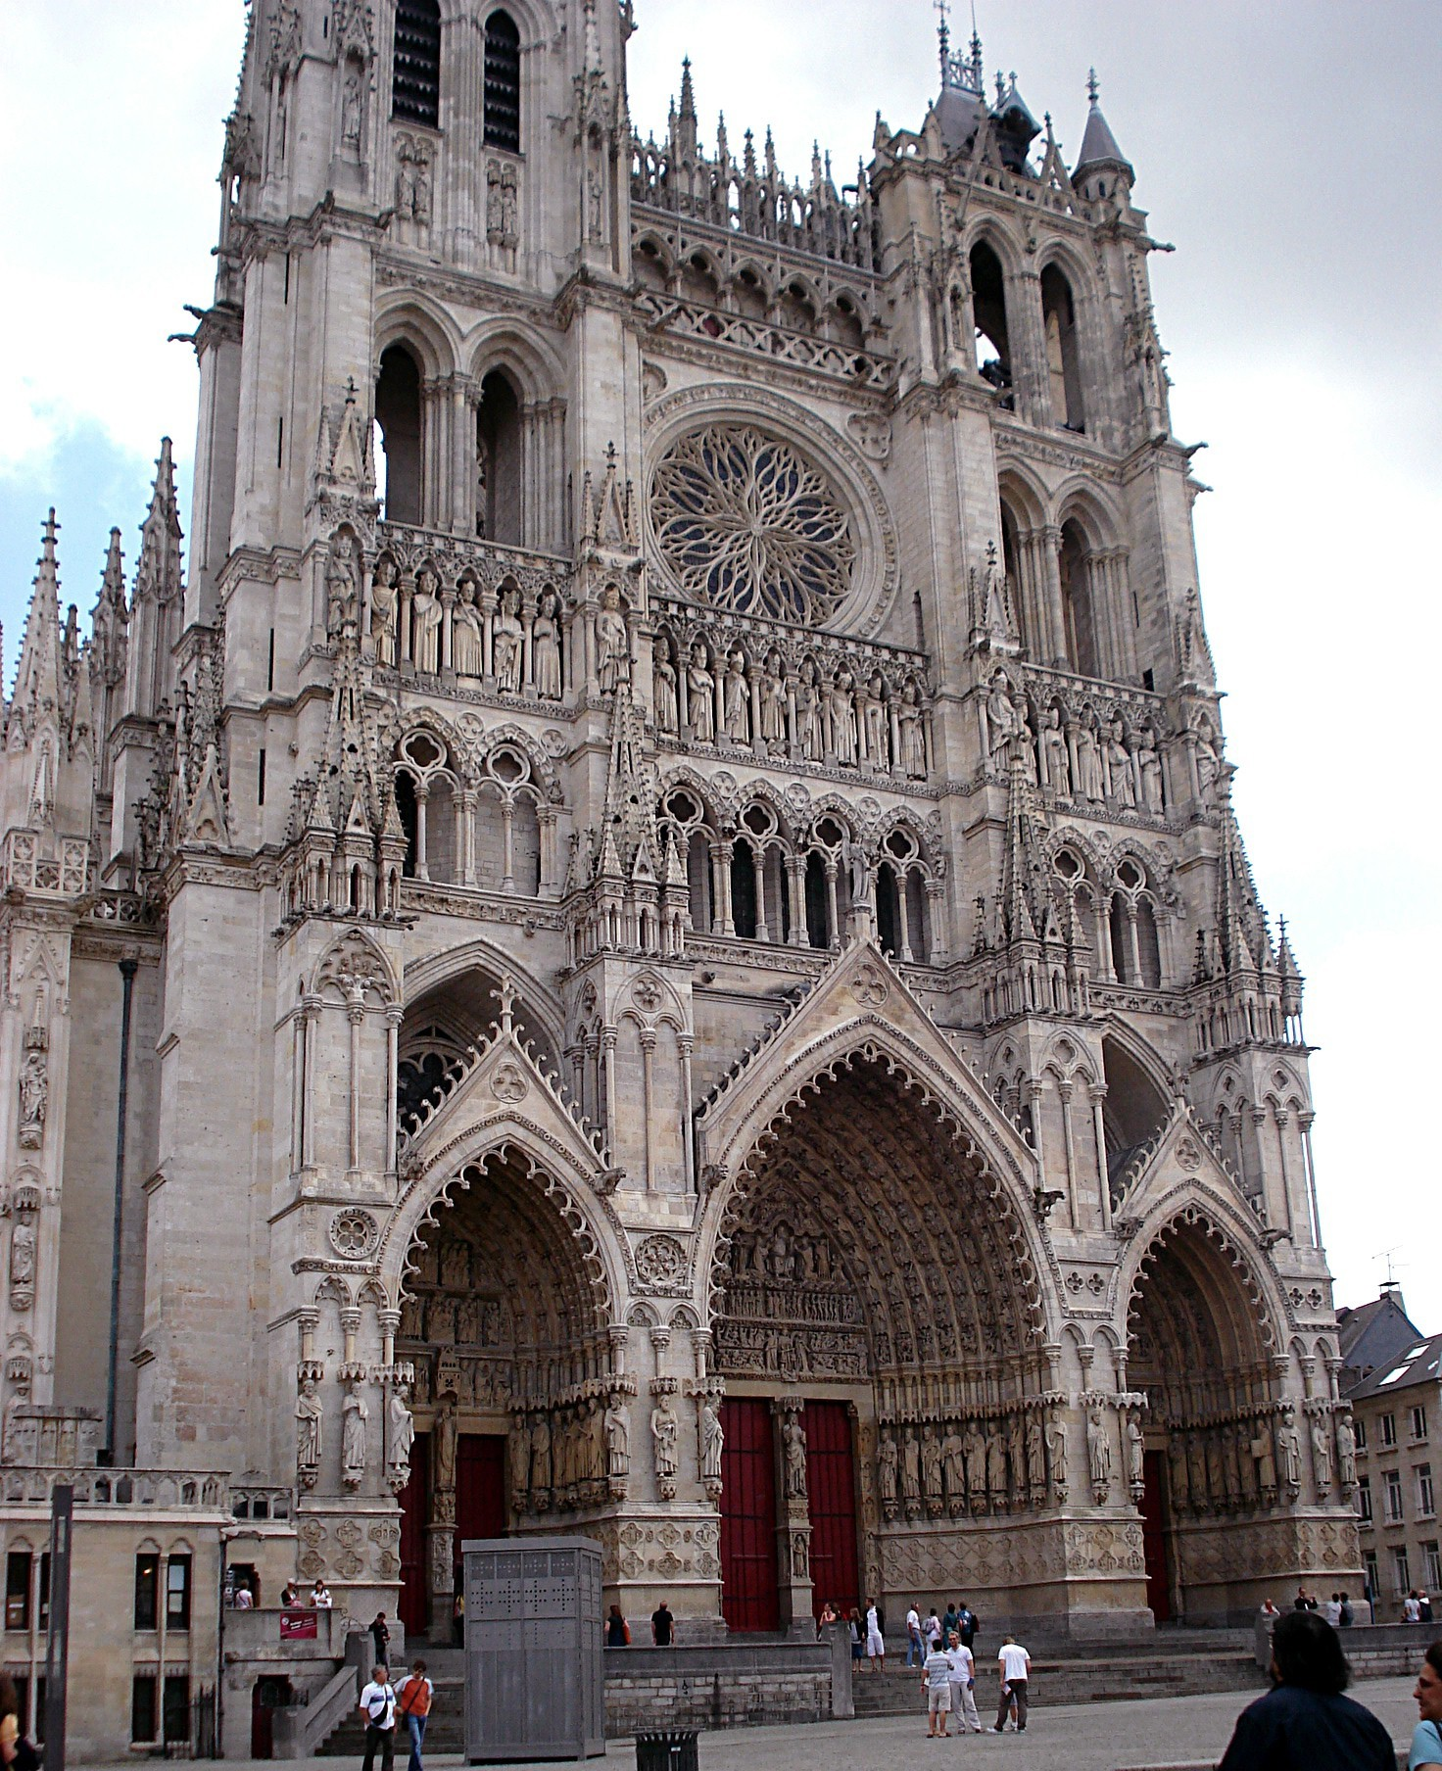
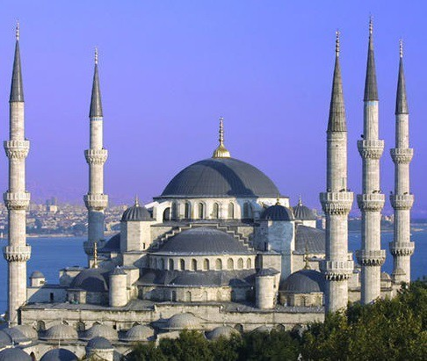
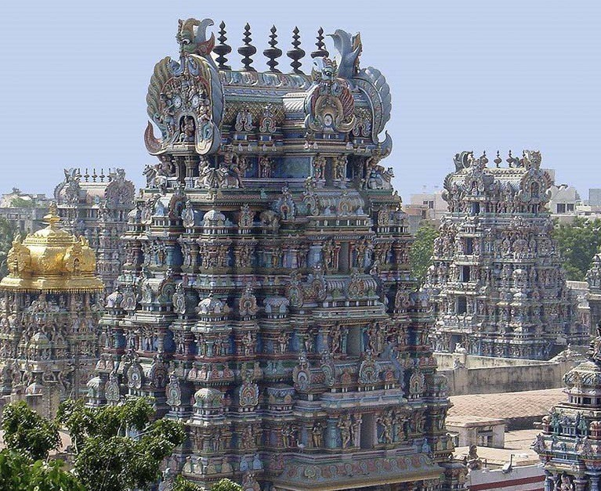
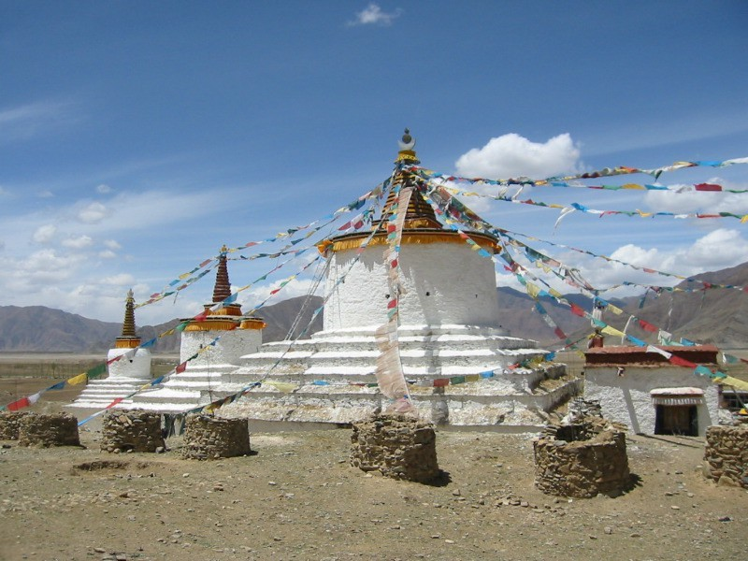
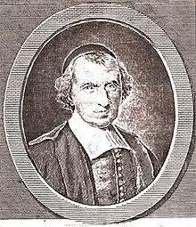

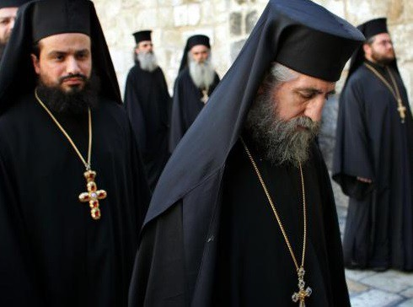

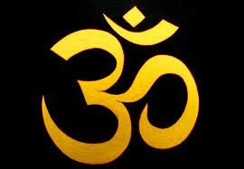


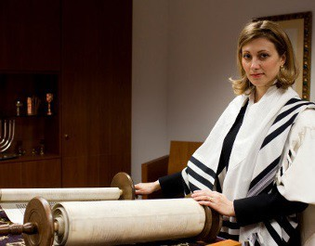
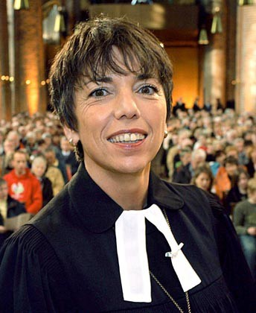
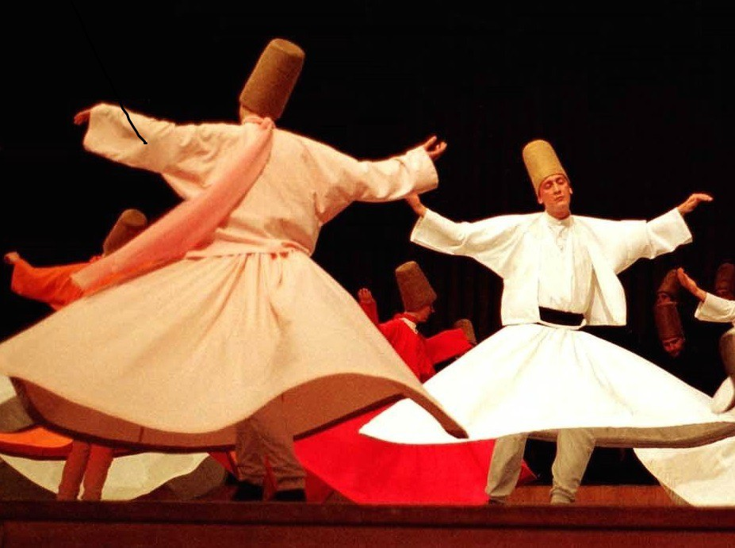
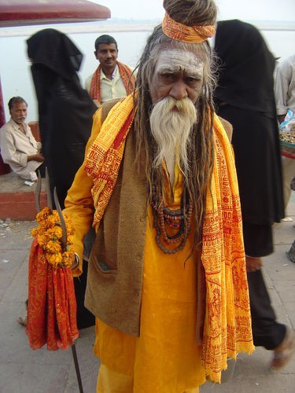
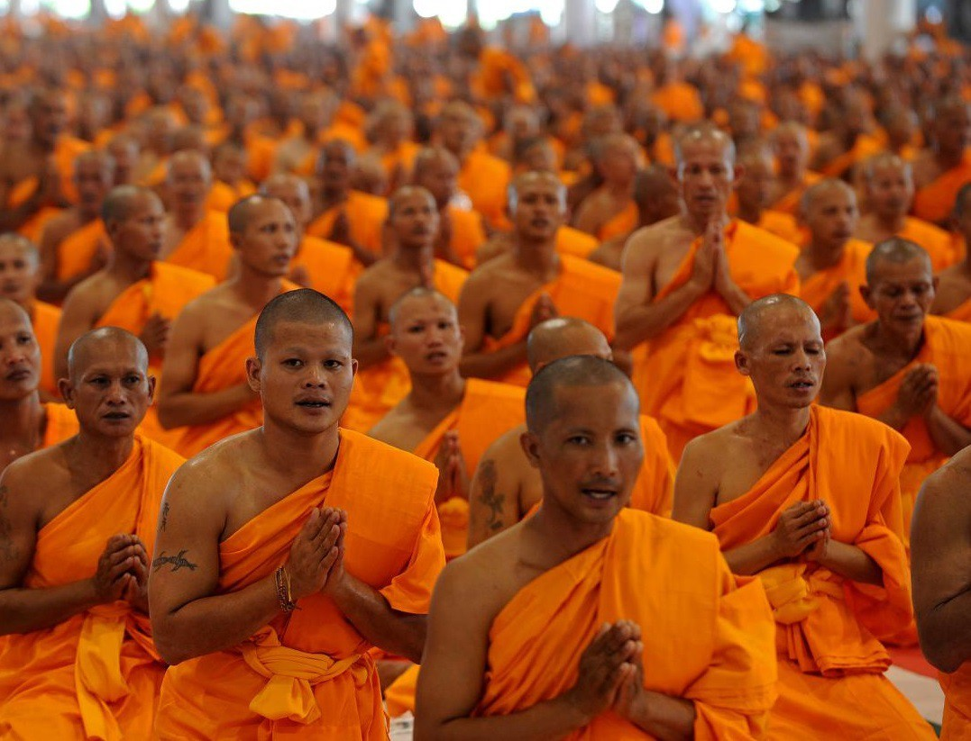
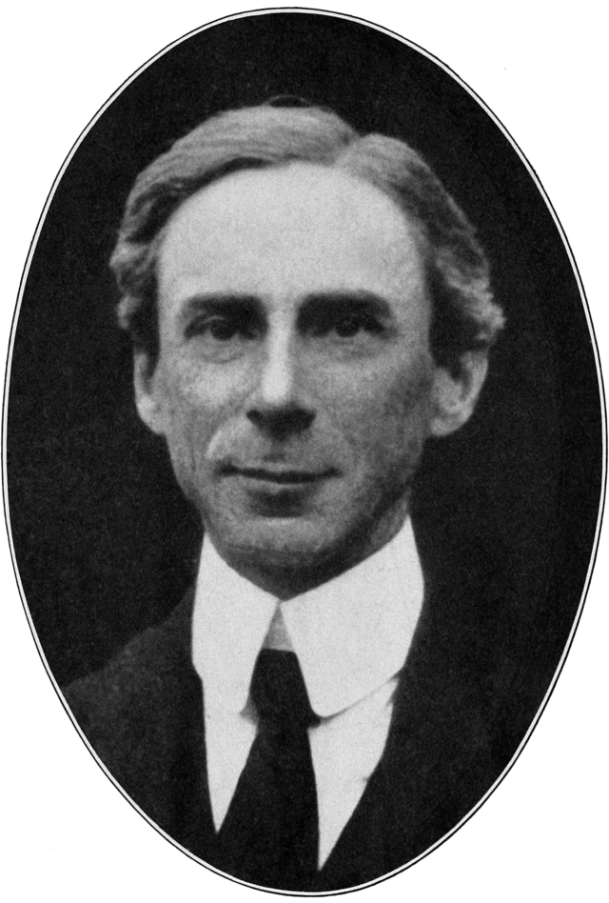












JUDAÏSME
CHRISTIANISME
ISLAM
HINDOUISME
BOUDDHISME
ATHÉISME

Slide 29
JUDAÏSME
CHRISTIANISME
ISLAM
HINDOUISME
BOUDDHISME
ATHÉISME

Slide 30
LAÏCITÉ
CE QUE DIT LA LOI

Slide 31


LOI DE SÉPARATION DES ÉGLISES ET DE L’ÉTAT
9 DÉCEMBRE 1905

Slide 32
LA LIBERTÉ A BESOIN D’ÊTRE PROTÉGÉE
ARTICLE 31
Sont punis d'un an d'emprisonnement et de 15 000 € d'amende ceux qui obligent ou interdisent à quelqu’un d’exercer un culte.
ARTICLE 32
Seront punis des mêmes peines ceux qui auront empêché, retardé ou interrompu l’exercice d'un culte.

Slide 33
PAS LÉGAL
LÉGAL

Slide 34

T-SHIRT ATHÉE
FEMME EN BURKINI SUR UNE PLAGE

Slide 35



EXPRIMER / MANIFESTER DES VALEURS EN LIEN AVEC LA CROYANCE OU LA NON-CROYANCE

Slide 36

FÊTES RELIGIEUSES DANS L’ESPACE PUBLIC

Slide 37


SIGNES RELIGIEUX DANS LE SPORT

Slide 38


SIGNES / SYMBOLES RELIGIEUX DANS LES LIEUX / BÂTIMENTS PUBLICS

Slide 39
SIGNES RELIGIEUX OSTENSIBLES PORTÉS PAR LES ÉLÈVES À L’ÉCOLE PUBLIQUE

Slide 40
VOILE INTÉGRAL DANS L’ESPACE PUBLIC

Slide 41
LAÏCITÉ
LOI DE SÉPARATION DES ÉGLISES ET DE L’ÉTAT (1905)
ÉLÈVES À L’ÉCOLE / COLLÈGE / LYCÉE PUBLIC
FONCTIONNAIRES
(profs, policiers, infirmiers…)
USAGERS
LIBERTÉ DE CONSCIENCE ET D’EXPRESSION
+ INTERDICTION DE DISSIMULER SON VISAGE (2010)
INTERDICTION DU PORT DE SIGNES RELIGIEUX OSTENSIBLES (2004)
NEUTRALITÉ DE L’ÉTAT
ESPACE PUBLIC
BÂTIMENTS PUBLICS

Slide 42


